Slide 1
Le temps de Noël
Le temps de Noël déploie la célébration de la Venue et de la Manifestation du Seigneur dans notre humanité.
Différentes célébrations pour nous faire entrer dans la richesse du mystère célébré.
Nativité
Sainte Marie, Mère de Dieu
Épiphanie
Baptême
Sainte Famille
Notes:
Un temps qui passe souvent « à la trappe ». Noël n’est pas que la naissance de Jésus.
Prendre conscience de l’importance de tout le temps de Noël.
« Lumière éternelle, viens nous sauver ! ».
Comprendre pourquoi on fête Noël, pourquoi cette célébration est si importante.
En fêtant Noël, sont apparues des questions importantes pour les chrétiens des premiers siècles :
« Jésus, est-il vraiment Dieu ? » : le concile de Nicée – 325 – y répond en explicitant la foi de l’Église : Jésus est vraiment Dieu, le Fils de Dieu. Vers les 12-13° siècles, on s’intéresse également à Dieu « vraiment homme ».
« Comment Dieu peut-il être à la fois Dieu et homme » : le concile d’Ephèse – 431 – explique que Marie est bien la « mère de Dieu ».
On célèbre l’idée que Dieu vient parler aux hommes ; le Fils, Verbe de Dieu, vient se révéler en nous.
Noël est le temps de la célébration de la venue et de la manifestation du Seigneur.
4 fêtes : Nativité, Ste Marie, Épiphanie, Baptême. La Sainte famille est une fête qui a été mise en place beaucoup plus tard (1921 par Benoit XV).
Le temps de Noël n’a pas d’octave comme pour Pâques.

Slide 2
Nativité
• Première mention en 354 d’une fête de la Nativité du Seigneur.
La christianisation d’une fête païenne romaine : fête du « Sol invictus »
30 ans après le concile de Nicée, une célébration qui affirme que c’est vraiment le Verbe éternel qui s’est incarné (importance du prologue de Jean).
Richesse des célébrations (textes bibliques comme oraisons).
Messe de la nuit, de l’aurore et du jour
Préface de la Nativité
Car la révélation de ta gloire
s’est éclairée pour nous d’une lumière nouvelle
dans le mystère du Verbe incarné.
Maintenant, nous connaissons en lui
Dieu qui s’est rendu visible à nos yeux,
et nous sommes entraînés par lui
à aimer ce qui demeure invisible.
Notes:
Le « Sol Invictus » romain (soleil invaincu) était célébré le 25 décembre : « Le soleil de justice se lèvera » (cf. prologue de St Jean).
Dimension pascale de la fête de la Nativité.
En Orient, christianisation de la fête du solstice d’hiver (fêté le 6 janvier) – a donné l’Épiphanie (« manifestation »).
Lire tous les textes proposés, de la messe de la veille au soir à celle du jour de la Nativité (4 messes). Les psaumes (95, 96, 97) évoquent la lumière et le salut, non l’enfant.

Slide 3
Sainte Famille
• Une fête récente rattachée au temps de Noël
Sainte Marie, Mère de Dieu
• La plus ancienne de toutes les célébrations mariales ;
• Dimension christologique de la fête.
Antiennes
Nous te saluons, Mère très sainte : tu as mis au monde le Roi qui gouverne le ciel et la terre pour les siècles sans fin.
ou bien
Aujourd’hui, la lumière va resplendir sur nous, car le Seigneur nous est né. On l’appelle : Dieu admirable, Père-à-jamais, Prince-de-la-Paix. Et son règne n’aura pas de fin.
Notes:
Sainte Famille :
A l’origine, cette fête n’est pas dans le même mouvement que les 4 autres fêtes.
Pas d’origine liturgique, mais plutôt dévotionnelle, morale et politique ; XIX° siècle : séparation mariage civil / religieux, autorisation du divorce.
Instaurée en 1921. Mais reste ambigüe : les textes proposent « honore ton père, ta mère », « vous les femmes soyez etc. » pour faire correspondre au modèle de la famille de l’époque.
On ne retrouve pas dans les oraisons et les textes la même veine théologique et spirituelle que pour les autres fêtes.
Sainte Marie, mère de Dieu :
Très importante. La plus ancienne de toutes les célébrations mariales. Marie est Mère de Dieu, Jésus est donc vrai Dieu et vrai homme. C’est pour parler le mieux possible de son fils que l’on honore la mère.
On ne fait pas de Marie une déesse, mais « le culte rendu à Marie est apte à mieux servir Dieu ». Voir antienne 2 ci-dessus où Marie n’est pas citée, mais pourtant très présente. Voir également antienne de l’Évangile « Dieu a parlé par les prophètes, en ces jours où nous sommes il nous a parlé par son Fils »
Donner une grande importance à cette fête.

Slide 4
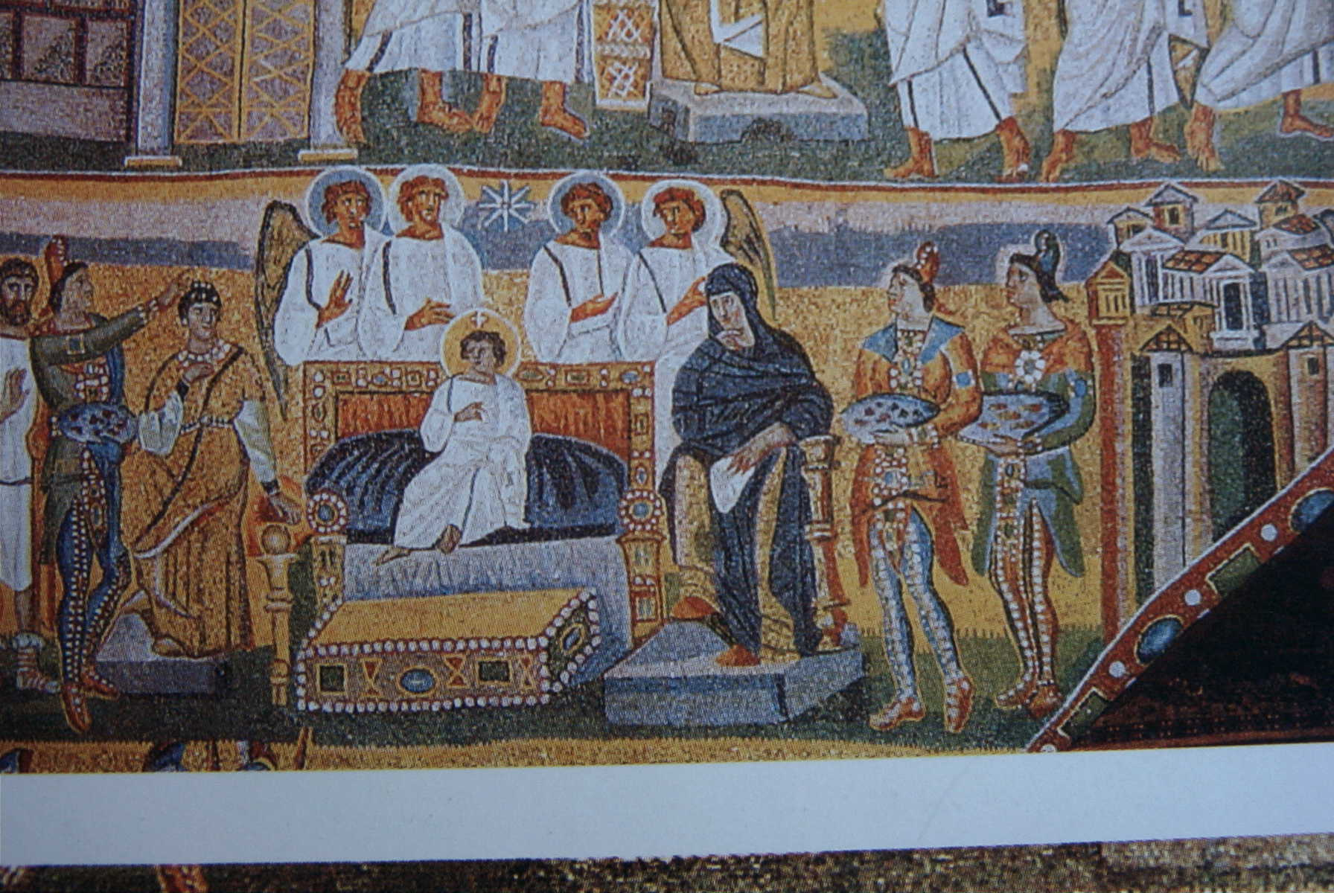
    Arc triomphal Ste Marie Majeure (vers 430)
Notes:
Épiphanie :
Ste Marie Majeure (Rome) – milieu du V°siècle
Immense arc, avec des scènes illustrant l’enfance du Christ.
L’enfant Jésus est sur un trône, trop grand pour lui, auréolé, vêtu comme un empereur.
Un coussin, des personnages pour montrer que c’est quelqu’un de très important. Marie n’est pas présente.
Personnages étranges : ce sont les mages (tels que représentés à l’époque), habillés comme ceux habitant au plus lointain de l’empire (un peu comme des extra-terrestres) : le salut est adressé à toutes les nations.
Plus tard, en occident, on en fait des rois, influence des courants de l’époque. On leur donne des noms. Les mages sont un signe de l’histoire du salut, les prémices de l’appel à toutes les nations. Cela se passe encore aujourd’hui. Nous allons aujourd’hui vers la manifestation de la gloire de Dieu qui a besoin de passer par nous.
Objet d’espérance. « Allez donc, de toutes les nations faites des disciples ; baptisez-les au nom du Père, du Fils et du Saint Esprit ». Nous devons permettre à chacun de rencontrer le Christ.

Slide 5
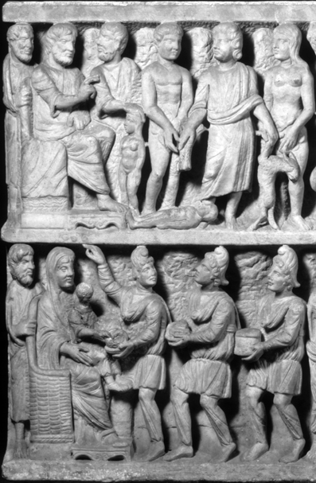
• Sarcophage « dogmatique », Vatican
Notes:
Détail d’un sarcophage au musée du Vatican. « Sarcophage dogmatique »
En bas : Les mages apportent leurs offrandes.
Un trône avec Marie et l’enfant.
Un autre personnage : Joseph ? L’Esprit Saint ?
En haut : Création d’Eve, 3 personnages identiques (Trinité ?), un trône qui fait le lien avec ce qu’il y a en dessous.

Slide 6
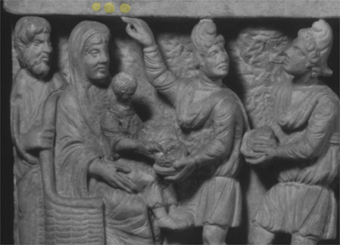
Sarcophage « dogmatique », Vatican
Notes:
Détail du sarcophage : la lumière est au-dessus de l’enfant.

Slide 7
Épiphanie
• On célèbre le mystère de la Royauté universelle du Christ, de sa Manifestation aux païens (à tous les hommes). Les Mages ne sont que les prémices des nations. La liturgie y prête peu d’attention ; elle ne les distingue pas de la multitude des nations auxquelles le Fils, plus tard, sera révélé.
Importance dans la liturgie du mot « aujourd’hui » ; le mystère de l’Épiphanie de la Gloire de Dieu est une réalité actuelle et en même temps un objet d’espérance.
Cf. aussi finale de Matthieu: « Allez donc ! De toutes les nations faites des disciples, baptisez-les au nom du Père, et du Fils, et du Saint-Esprit… » (Mt 28, 18-20)
Antienne Magnificat soir Épiphanie (origine orientale) :
Nous célébrons trois mystères en ce jour :
Aujourd’hui l’étoile a conduit les mages à la crèche ;
Aujourd’hui, l’eau fut changée en vin aux noces de Cana ; (Cana Jésus manifeste sa gloire, épiphanie)
Aujourd’hui le Christ a été baptisé par Jean dans le Jourdain pour nous sauver. Alléluia !
Si l’on distingue différents moments, c’est un même mystère qui est célébré
.

Slide 8
Baptême
• Autre théophanie : celle qui se produit au baptême (venue de l’Esprit, voix qui se fait entendre). Lien à souligner.
Présentation au Temple (hors temps de Noël)
Le vieillard Syméon et Jésus viennent au-devant l’un de l’autre;
cette rencontre manifeste l’essence de la liturgie : la rencontre de Dieu et de son Peuple pour la célébration de l’Alliance. Nous ne pouvons rencontrer Dieu, s’il ne vient d’abord à nous et nous procure, dans l’Esprit, l’élan qui nous mène à lui.
Cantique de Siméon
« Maintenant, ô Maître souverain, (…) Car mes yeux ont vu le salut que tu préparais à la face des peuples : lumière qui se révèle aux nations et donne gloire à ton peuple Israël » (Lc 2, 29-32).
Notes:
Baptême :
Fait partie du temps de Noël, même si on l’oublie souvent !
Théophanie : manifestation de Dieu « Celui-ci est mon Fils Bien-aimé
Épiphanie / Noces de Cana / Baptême : fêtes reliées entre elles.
Présentation au temple :
Avant la réforme liturgique, le temps de Noël continuait jusqu’au 02 février.
Cette fête n’est pas sans lien avec le temps de Noël mais celui-ci n’est pas prolongé pour autant jusque là.
Hypapante : « aller au-devant ». Rencontre de Dieu et son peuple pour la célébration de l’Alliance.
Cantique de Siméon : « Maintenant, ô Maître souverain […] : lumière qui se révèle aux nations » (voir ci-dessus) : on retrouve la thématique de Noël.

Slide 9
Questions / réponses
Quelle place pour les chants traditionnels (dont « les anges » après l’Évangile)
  Dommage de s’en passer : au moins un ou deux moments où tout le monde peut chanter
  Soigner la polyphonie, les instruments pour exprimer la joie de Noël : aspect pastoral
  Mais pas seulement des chants traditionnels : on peut faire profiter d’autres chants disant le mystère de Noël

Slide 10
Questions / réponses
La veillée de Noël : quels pièges à éviter ?
  Important de soigner la veillée, si on en fait une : on peut toucher des gens qu’on ne voit pas d’habitude, attention à leur accueil, leur faire comprendre que la liturgie sera aussi faite pour eux
  Faire du beau, du poétique, qui parle à tous ; bien préparer. Un conte de Noël avec du sens, un passage biblique, des chants, un jeu scénique avec des enfants etc. Ne pas hésiter à solliciter même au dernier moment (participation des enfants)
Les Evangiles ne sont pas dans l’ordre chronologique, durant le temps de Noël : pourquoi ?
  On ne relit pas l’enfance de Jésus , ce n’est pas un « fil rouge » : on évoque le mystère de Dieu qui se manifeste

Slide 11
Questions / réponses
Quelle progression entre les messes du temps de Noël ?
  Chaque texte a sa spécificité propre, mais pourtant tous les textes disent le même mystère. Exemple : intérêt de participer à la messe de la Nuit et à celle de la Nativité le lendemain matin.
Temps à passer sur les textes pour préparer les liturgies
  Proposer une lectio divina en groupe paroissial
  Méthode proposée par l’école de la parole (site du diocèse)

